Slide 1
건강검진데이터 모델링
강호건

Slide 2
개요
국민건강보험공단의 건강검진정보 2017년 데이터
직장가입자, 40세 이상의 피부양자 등의 가입자 정보
총 100만 명의 정보 보유
1,000,000행, 34열
JupyterLab 으로 분석 및 모델링 진행
타겟변수: “성별코드” & “연령대코드”
나머지 변수를 이용하여 분석과 모델링 진행

Slide 3
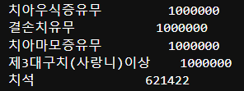
데이터 준비
데이터 누락 다수 존재
누락 값 처리:
변수 제거 – “치아우식증유무”, "결손치유무", "치아마모증유무", "제3대구치(사랑니)이상", "치석“
누락 카운트:

Slide 4
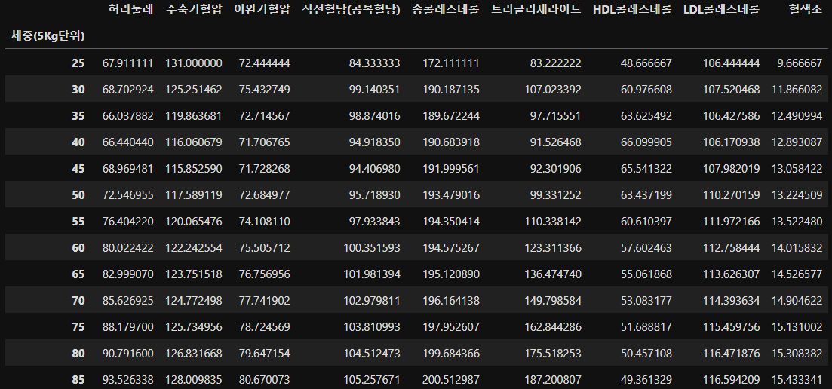
데이터 준비
체중 클래스 별 평균 값으로 채우기:
"허리둘레“
"수축기혈압“
"이완기혈압“
"식전혈당(공복혈당)“
"총콜레스테롤” 등
체중 증가 → 변수 값 증가

Slide 5
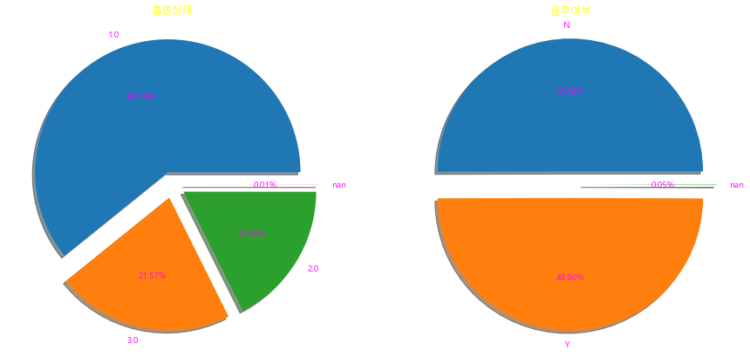
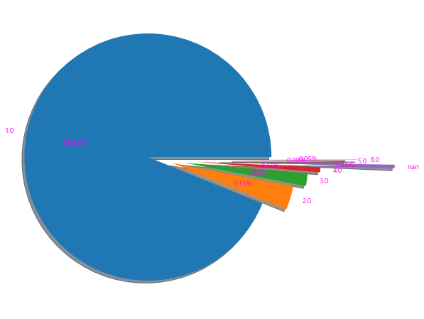
데이터 준비
최다 값으로 채우기 - "요단백", "흡연상태", "음주여부", "청력(좌), (우)“
예시: 요단백, 음주여부, 흡연상태 파이 차트

Slide 6
데이터 준비
음주여부 별 평균 값으로 채우기 - "(혈청지오티)AST", "(혈청지오티)ALT", "감마지티피”
평균 값으로 채우기 – “시력(좌), (우)” "혈청크레아티닌“
정보 부족
실명: 9.9에서 0으로 변경
 | (혈청지오티)AST | (혈청지오티)ALT | 감마지티피
음주여부
N | 25.063064 | 24.085030 | 26.820328
Y | 26.929913 | 27.420473 | 47.588675

Slide 7
데이터 준비
타겟 변수 “연령대코드(5세단위)”를 10세 단위로 변경
변수 값 | 연령대 | 변수 값 | 연령대
1 | 0~4세 | 10 | 45~49세
2 | 5~9세 | 11 | 50~54세
3 | 10~14세 | 12 | 55~59세
4 | 15~19세 | 13 | 60~64세
5 | 20~24세 | 14 | 65~69세
6 | 25~29세 | 15 | 70~74세
7 | 30~34세 | 16 | 75~79세
8 | 35~39세 | 17 | 80~84세
9 | 40~44세 | 18 | 85세+
변수 값 | 연령대
0 | 0~9세
1 | 10~19세
2 | 20~29세
3 | 30~39세
4 | 40~49세
5 | 50~59세
6 | 60~69세
7 | 70~79세
8 | 80세+

Slide 8
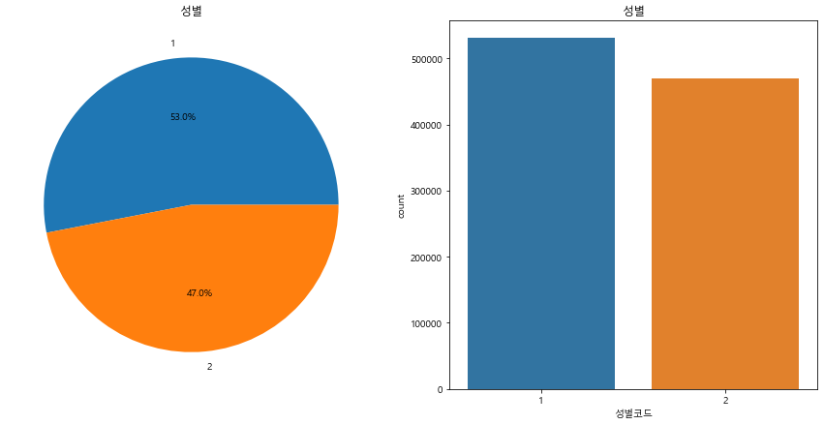
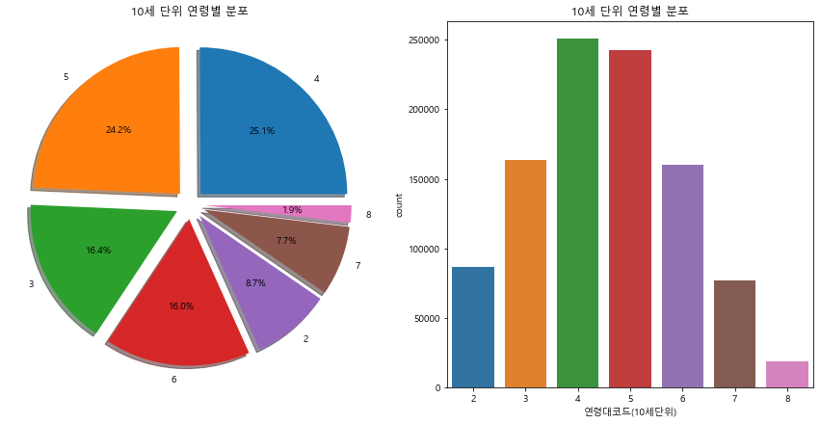
데이터 시각화
타겟 변수 요약

Slide 9
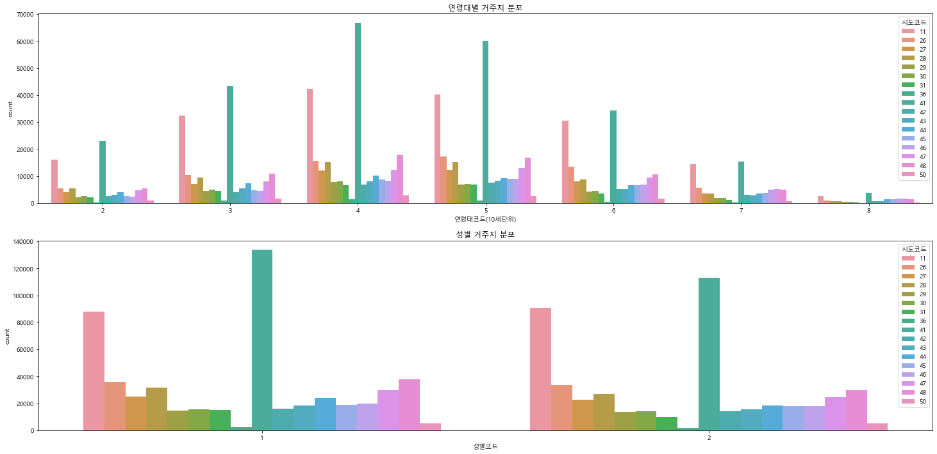
데이터 시각화
타겟과 낮은 상관 관계
거주지 분포:
코드 | 시도명 | 코드 | 시도명
11 | 서울특별시 | 42 | 강원도
26 | 부산광역시 | 43 | 충청북도
27 | 대구광역시 | 44 | 충청남도
28 | 인천광역시 | 45 | 전라북도
29 | 광주광역시 | 46 | 전라남도
30 | 대전광역시 | 47 | 경상북도
31 | 울산광역시 | 48 | 경상남도
36 | 세종특별자치시 | 49 | 제주특별자치도
41 | 경기도

Slide 10
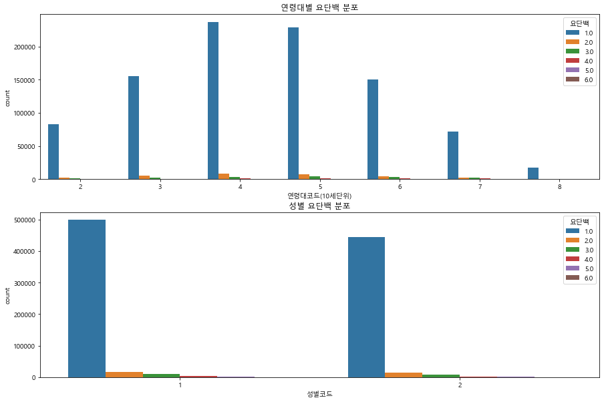
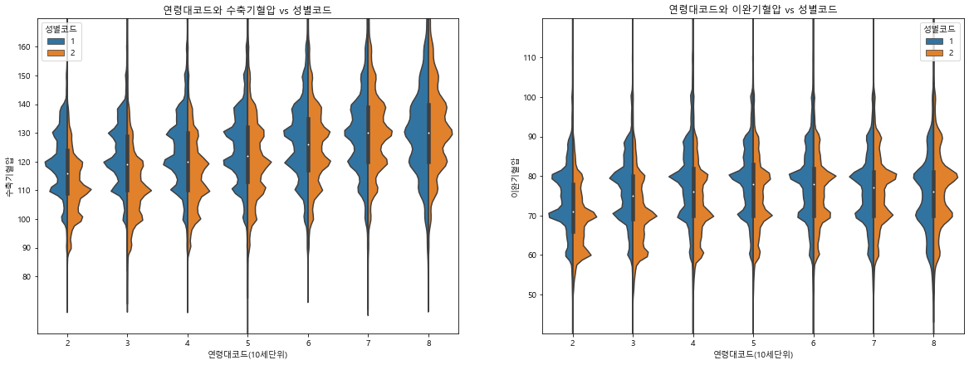
데이터 시각화
타겟과 낮은 상관 관계
요단백, 혈압 분포:

Slide 11
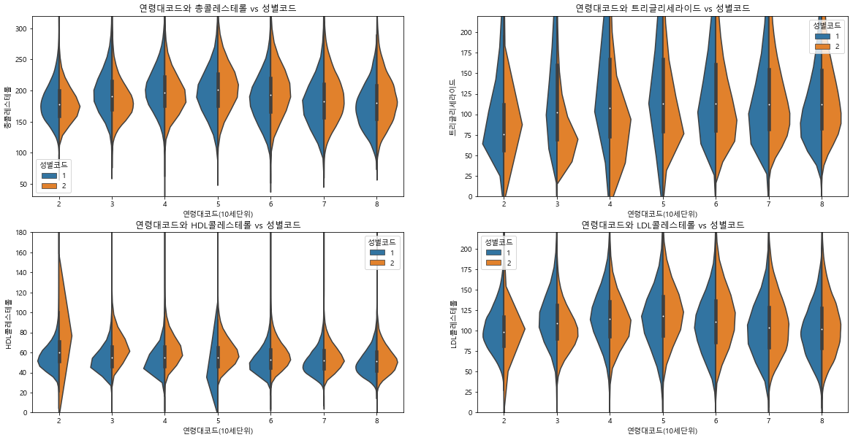
데이터 시각화
타겟과 낮은 상관 관계
콜레스테롤 성분 분포:

Slide 12
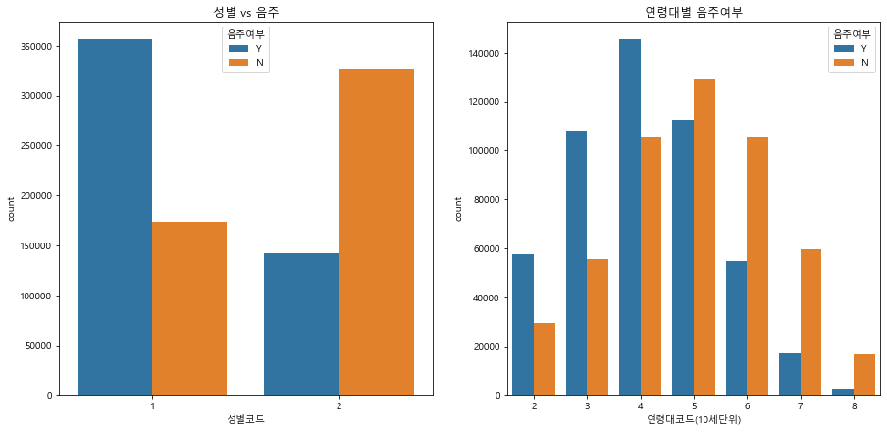
데이터 시각화
성별 & 연령과 높은 상관 관계
음주여부:

Slide 13
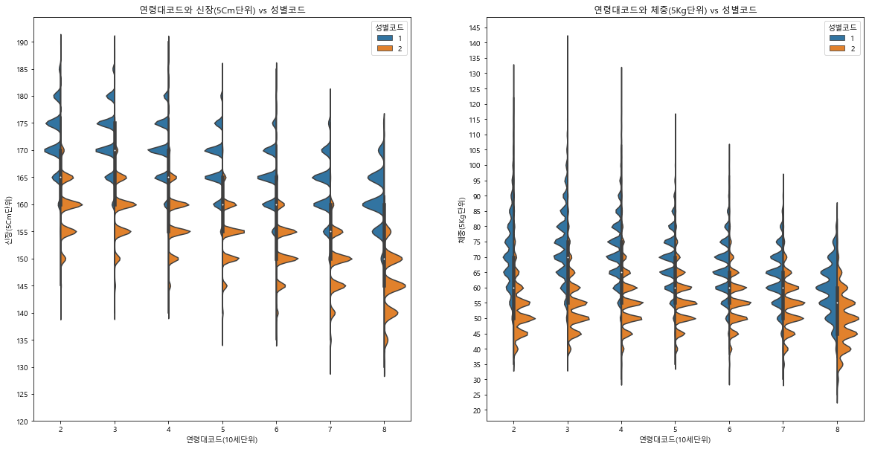
데이터 시각화
성별 & 연령과 높은 상관 관계
신장과 체중:

Slide 14
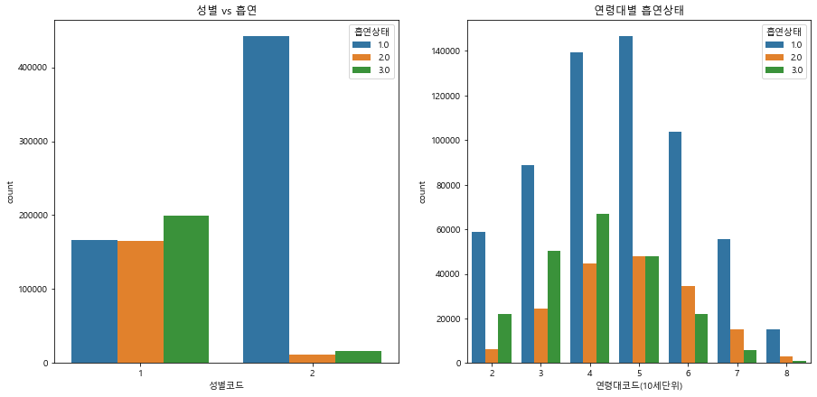
데이터 시각화
성별과 높은 상관 관계
흡연여부:

Slide 15
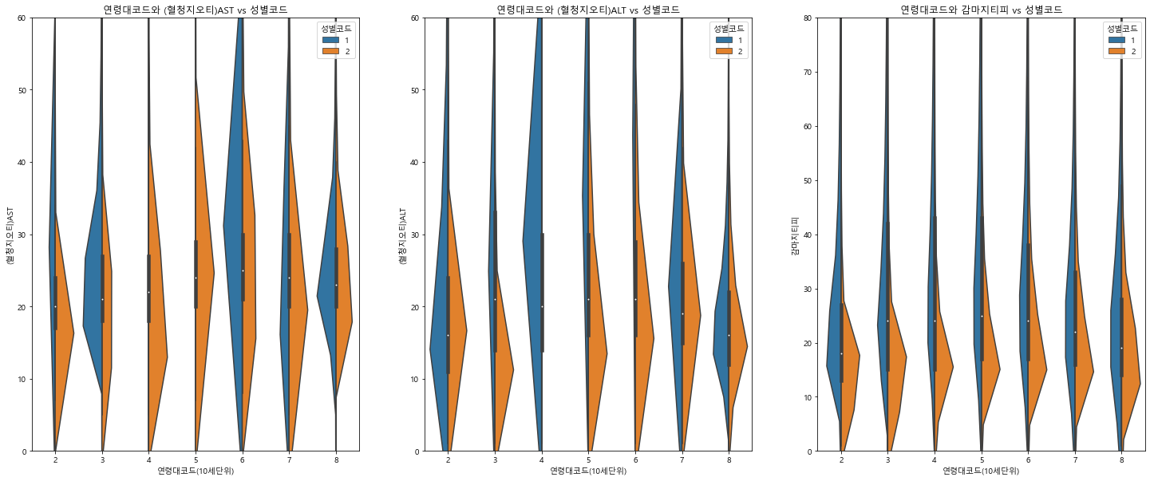
데이터 시각화
성별과 상관 관계
혈청지오티와 감마지피티:

Slide 16
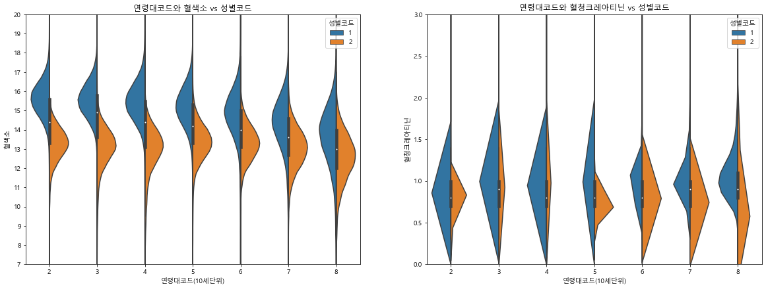
데이터 시각화
성별과 높은 상관 관계
혈색소와 혈청크레아티닌:

Slide 17
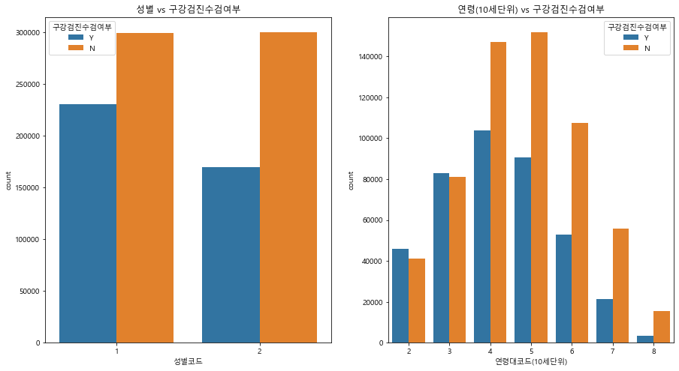
데이터 시각화
연령과 상관 관계
구강검진수검여부:

Slide 18
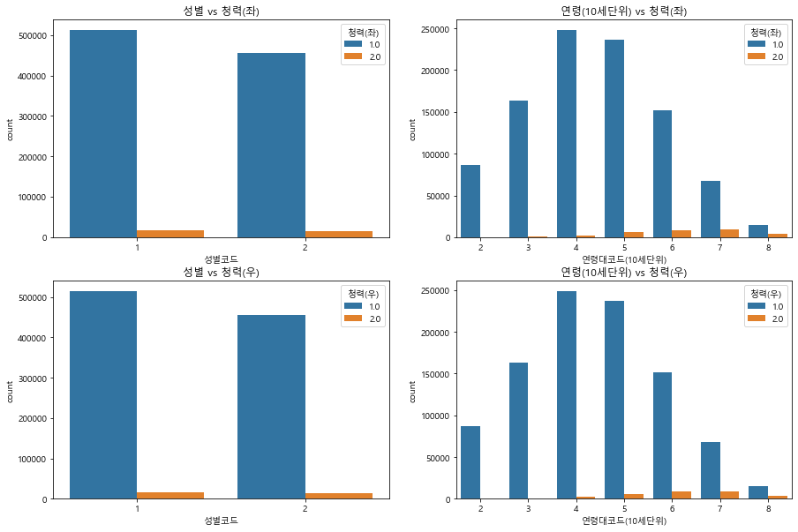
데이터 시각화
청력:
연령과 높은 상관 관계

Slide 19
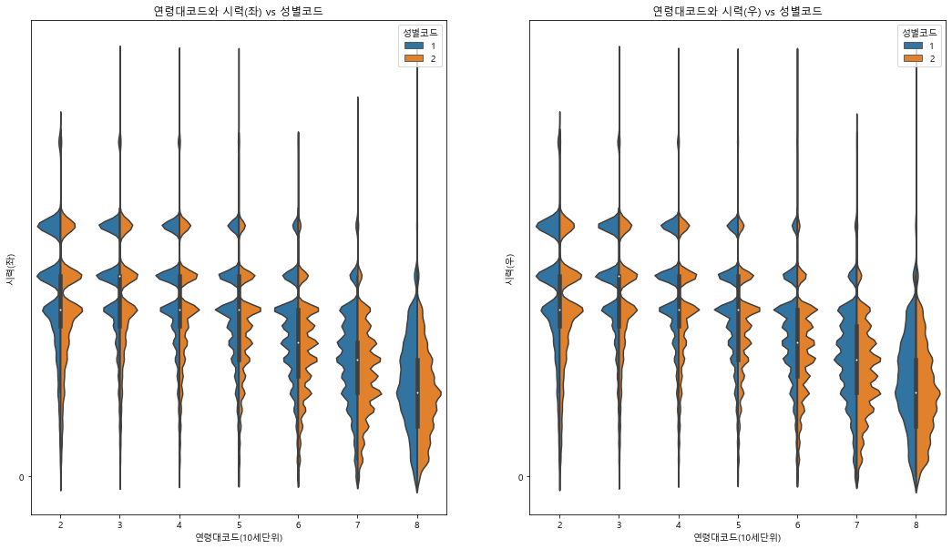
데이터 시각화
시력:
연령과 높은 상관 관계

Slide 20
모델링
사용 알고리즘:
Logistic Regression, K-Nearest Neighbors, Decision Tree, Random Forest, LightGBM
모델별 예측 결과:
LightGBM이 전반적으로 가장 높은 정확성을 보여줌
결과 | Logistic Regression | K-Nearest Neighbors | Decision Tree | Random Forest | LightGBM
타겟: 성별 | 0.94543 | 0.94172 | 0.94811 | 0.94817 | 0.94848
타겟: 연령 | 0.32255 | 0.24959 | 0.3286 | 0.32843 | 0.32857

Slide 21
분석
타겟: 성별
타겟: 연령
오버피팅의 가능성 높음
선택된 변수와 성별의 높은 연관성
예: 혈색소, 흡연상태, 음주여부 등 확실한 상관관계를 보여줌
성별: 이진 변수 – Classifier 의 분류가 정확함
언더피팅의 가능성 높음
선택된 변수의 낮은 연관성
예: 구강검진수검여부는 전체적으로 NO가 비중이 높음,
연령: 다중 변수 (7종) – Classifier 의 분류가 어려울 수 있음
연속형 변수에서 범주형 변수로 전환시 부정확한 방법 사용
체중과 신장은 5분할, 나머지는 4분할하였으나 별도의 가이드라인은 없음

Slide 22
분석
개선 방법
누락이 더 적은 데이터 사용
임의의 방법으로 채우는 값 ↑ → 모델 정확도 ↓
오버피팅과 언더피팅 대응: Cross Validation 사용
큰 데이터로도 Cross Validation 을 적용하여 더 정확한 모델 구현 가능
낮은 정확도 개선: Hyperparameter Tuning
반복 계산과 도출이 들어가는 작업; 향상된 정확도를 위한 세부 파라미터 설정 가능
변수 변경 시 더 정확한 방법 사용
배경 지식의 향상으로 추가로 상관 관계에 있는 변수 파악

